Slide 1

Инновационные технологии,
меняющие модель управления школой.
Лучшие кейсы 5 стран мира
Тюрина Анастасия
управляющий директор Агентства «Цифровая весна» г.Ереван
IV Международная НПК Университетского округа НИУ ВШЭ
26-27 марта 2019 года, Пермь

Slide 2
Современное образование.
Глобальные изменения концепта
Индивидуальный подход к образовательному процессу: выявление и развитие способностей каждого ребенка
Профессиональная команда педагогов и менеджмента школы. Фокус – интересы детей и долгосрочная эффективность
Целостный подход к формированию личности
на основе здоровых ценностей
Объединение сообщества родителей во имя достижения общего блага – лучшего будущего для детей
2

Slide 3


Как прорывные технологии меняют образование
Новые ценности
Эффективность
Создание новых продуктов
Изменение структуры издержек
Бизнес
30 млн пользователей
$65млн - Корпоратив. Программы для ТОП-3 компаний (2018)
$2,12млрд инвестиций
Пользователи
Расширение возможностей
Новые форматы организации
3

Slide 4












Технологические тренды в образовании
1. Персонализация обучения
2. Доступность информации
3. Конвергентность
4. Распределенность
5. Простота создания контента
4

Slide 5

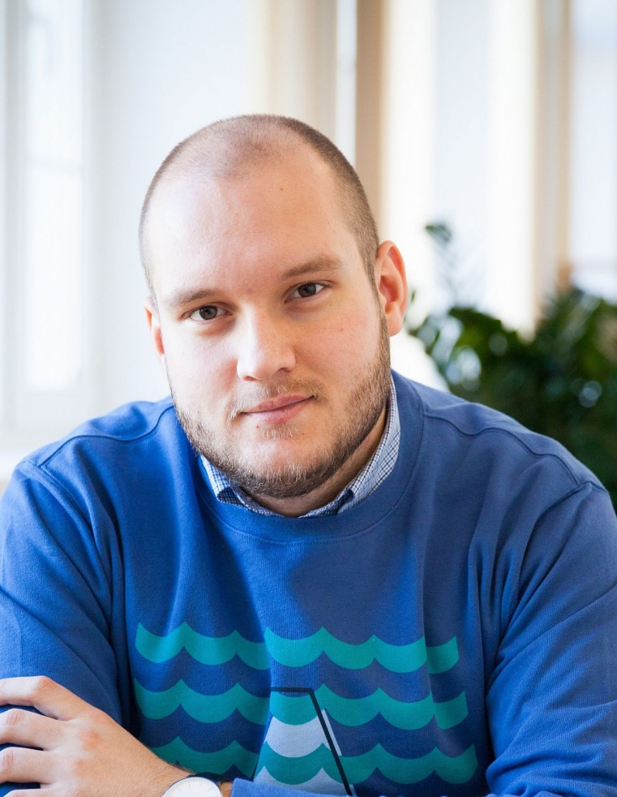

1. Индивидуальные траектории учеников.
Математические алгоритмы оценки курса
Россия
«Современный математический аппарат в онлайн-образовании может отличить «гадающих» студентов от тех, кто решает задания осмысленно, учитывает не только итоги тестов, но и опыт студента, его активность просмотра видео, результаты практикумов.
Следующий шаг - развитие образовательных платформ, которые станут значительно удобнее по функционалу и доступнее по цене».
Дмитрий Аббакумов
Эксперт по цифровым методам оценки эффективности онлайн программ, входит в ТОП-5 мирового рейтинга ученых, изучающих эффективность eLearning. Преподаватель «Full House School», кандидат PhD и исследователь в «KU Leuven», Руководитель исследовательского центра психометрики в eLearning в «Higher School of Economics»
5

Slide 6

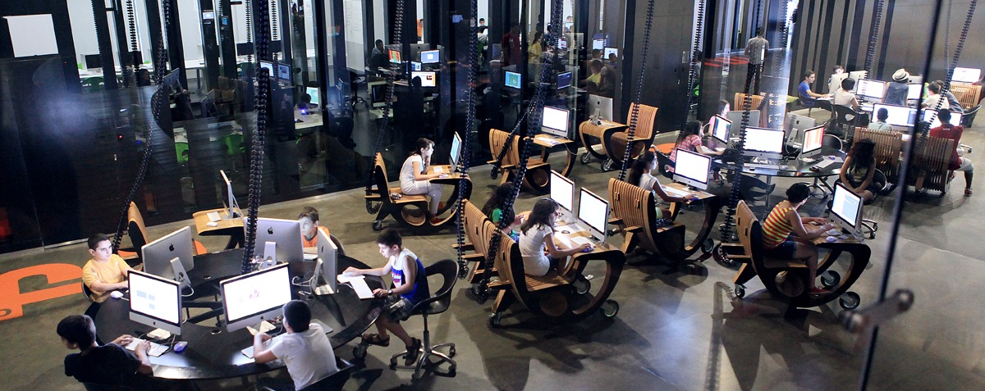
Центр креативных технологий TUMO:
AI управляет персональным расписанием
Армения
Управление мотивацией студентов и преподавателей
Координация больших потоков студентов
Управление эффективность освоения материала
Центр дополнительного образования
14 дисциплин
800 человек одновременно
15 000 учеников / год
Возраст 12-18 лет
Обучение бесплатно
Армения: Ереван +4 филиала
Франшиза: Париж, Бейрут
https://tumo.org/en/
6

Slide 7

2. Доступность информации и широкий выбор способов обучения
800+
Образовательных онлайн платформ*
4,5
МЛРД.
Человек обучаются дистанционно
DREAM STUDY SAAS
$15
МЛРД.
Объем инвестиций в крупнейшие платформы
$180
МЛРД.
Объем годовой выручки платформ
30%
Ежегодный рост отрасли онлайн обучения
7
*Здесь приведены аналитические данные за 2017-2018 г.г.

Slide 8
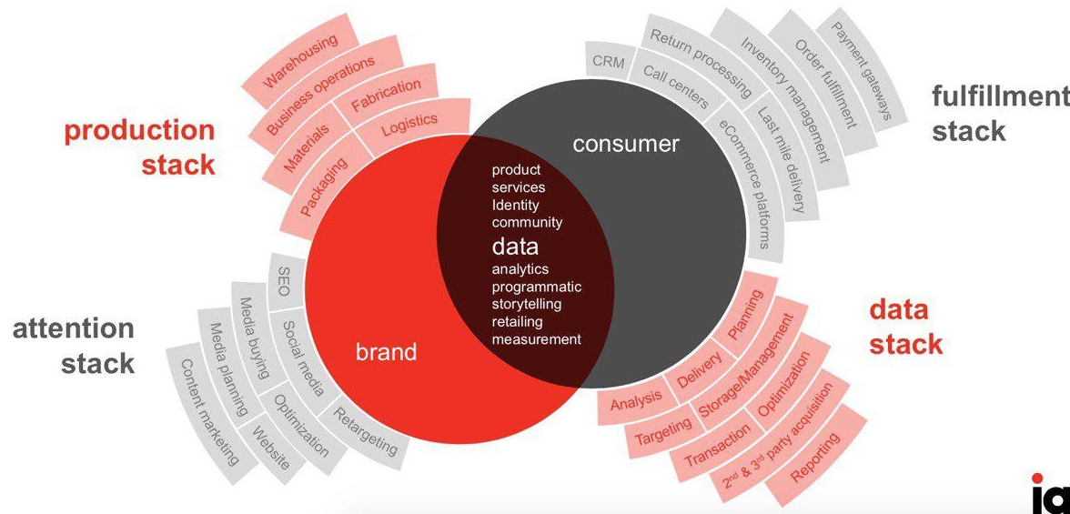
3. Конвергентность: сближение технологий, смыслов и функций
Data Base of everything
IoT
Games
VR+AR
Languages’ adaptors
Tracker
Schedule
BigData based prediction
AI for recommendation
Individual&Group’ planning
Behavior monitoring
E-Library
Portfolios
Diplomas’ Data base
Social Networks
Ranking of trainers, students
……
8

Slide 9

4. BLOCKCHAIN: Распределенные технологии.
Цифровые следы невозможно стереть, а данные исправить/ заменить незаметно
Прорывная технология, которая придет на смену текущим форматам работы с данными
Инвестиции крупных корпораций и университетов в 2017-2020 г.г. превысят 3 трлн. Долларов США
9

Slide 10

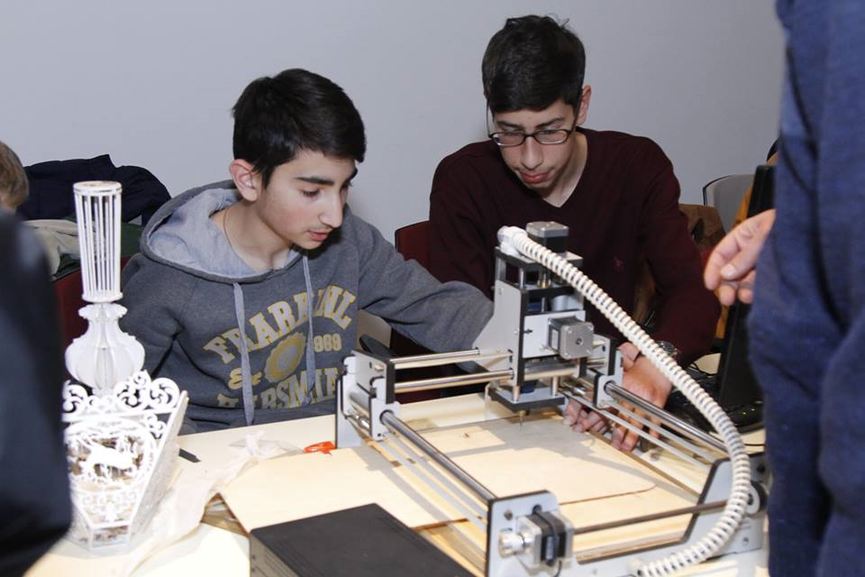
5. USER GENERATED CONTENT:
Простое + сотворчество вместе с учениками
Создание интереса учеников/педагогов:
Актуальный / модный контент
Полезные знания и навыки
«Круче всех» / внешняя оценка
Многовариантность результата: следовать своей идее и находить любые доступные и оптимальные решения
Способы решений «под рукой»: скачать приложения, найти в каталоге аналогичные варианты, посмотреть видео-урок «как это сделать самим»…
10

Slide 11

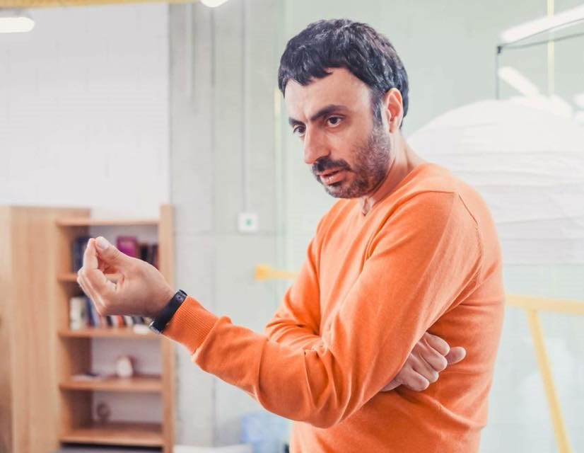
Образование как бизнес – модель:
Новые возможности развития школы
Тренды бизнес-моделей школ:
Новые источники доходов: география, ДПО, специализация
Long Life Learning – концепт
Развитие навыков для экономики
Нет «сезонности»
Социальные инвестиции
11

Slide 12
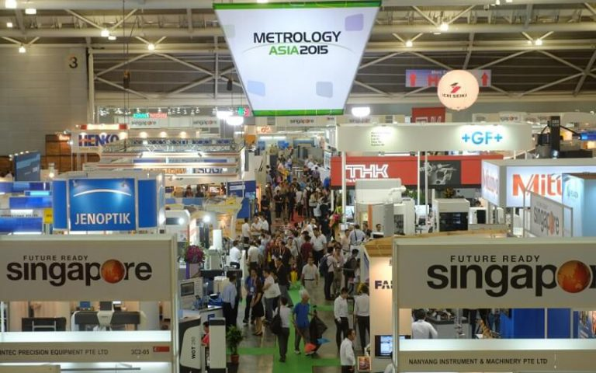
1. Сингапур: развитие частного сегмента для обеспечения конкурентоспособности
Сингапур
Рейтинг Сингапура в мире:
3-е место по доходам населения
6-е место по инновациям
1-е место по квалификации рабочей силы
«Умная нация» - пятилетние программы развития экономики
Комитет «Будущее Сингапура» рекомендует населению страны пройти онлайн обучение и изучить цифровые платформы.
Программа SkillsFutures
Сети детских учебных центров
Выставка образовательных компаний в Сингапуре, 2015
12

Slide 13

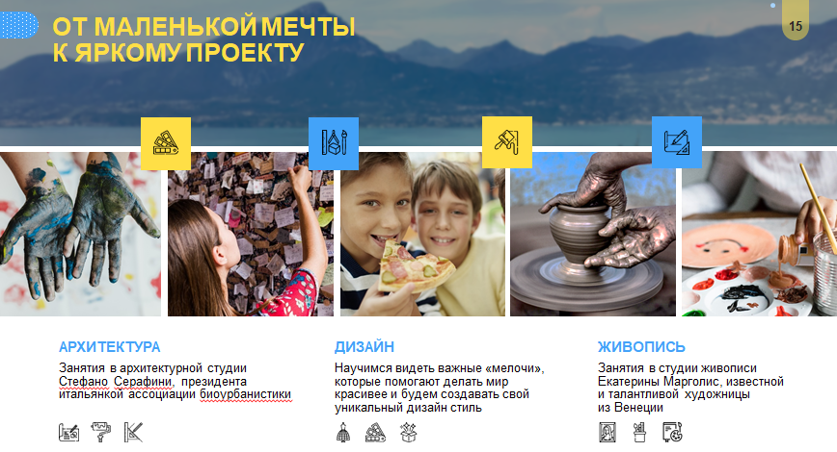
2. Италия: программы обучения адаптированы для трех поколений семьи
Италия
Ассоциация «Исследования без границ», Рим, Италия
Концепт Long Life Learning и семейный уклад экономики
Вектор государственной политики на развитие предпринимательства
Программы развития навыков критического мышления и проектной деятельности
Рост численности людей зрелого возраста с ценностями Dolce Vita
13

Slide 14


3. Испания: решение актуальных задач городских сообществ открыло новые ниши
Испания
27% молодых людей 25-35 летнего возраста не имеют аттестата о среднем образовании и проходят обучение и аттестацию онлайн
45% укомплектованность университетов студентами – создаются партнерские программы по привлечению студентов
35% студентов языковых курсов – жители ЕЭС: Германия, Латвия, Голландия – растет экспорт образования
В 2 раза вырос поток школьников из России:
- учебная четверть в Испании (дети –
аллергики),
- подготовка в университеты Европы,
- сдача ЕГЭ и др.
Школа №1
Терревьеха,
Испания
14

Slide 15
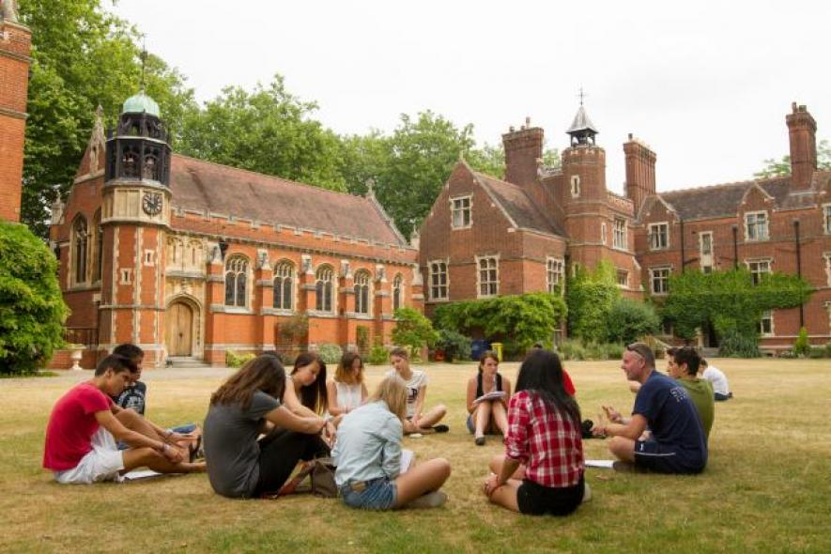
4. Великобритания: экспорт образования. Использование ресурсов школы круглый год
Британия
Экспорт образования в Британии составляет 7% ВВП (для сравнения: финансы – 9%)
ТОП-10 языковых лагерей в мировом рейтинге программ – UK
Дополнение к бизнес-модели любой школы составляет в среднем 30% годовой выручки
Единая государственная программа поддержки экспорта образовательных услуг
15

Slide 16
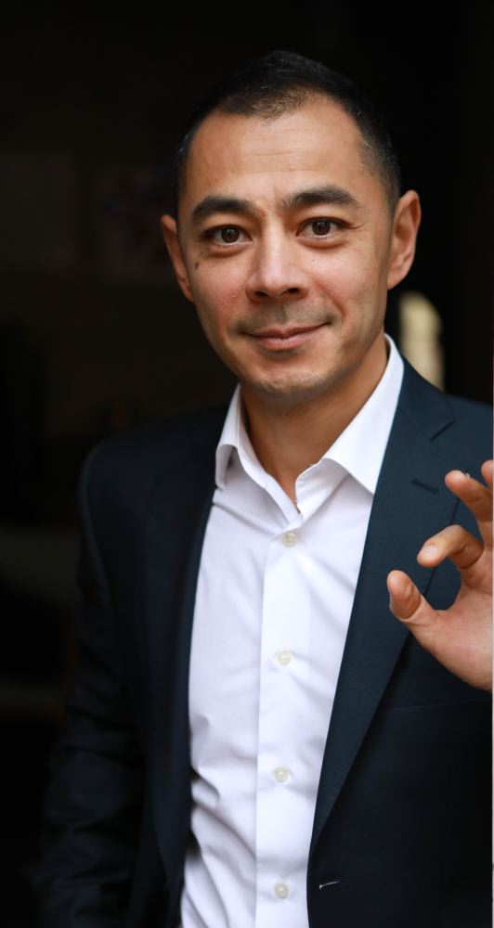
5. Проекты социальных инвестиций в развитие образования
Главная причина оттока квалифицированных кадров
из регионов – отсутствие качественной социальной инфраструктуры, в т.ч. образования для детей
Качественное и доступное образование повышает стабильность территории и лояльность местных сообществ региональным властям
Инвестиции в образование сегодня – это способ обеспечить экономическую успешность компаний в ближайшие 10-15 лет
16

Slide 17

Социальные инвестиции бизнеса –
Школа Айб (Армения)
150+ попечителей
Проект основан выпускниками Московского ФизТеха (лидер - Давид Ян, ABBYY).
Цель – долгосрочные инвестиции в развитие системы образования Армении.
Главные особенности школы:
Развитие здоровых ценностей у детей
Раскрытие индивидуальных талантов и способностей
Системное и интересное образование по всем базовым дисциплинам.
Аттестат Ayb School признан всеми ведущими университетами мира.
ФабЛаб, рок-группа, хор, ансамбль национального танца, более 30 программ международных конкурсов
Миссия школы – вырастить поколение ребят, которые возьмут ответственность за судьбу страны.
400 детей,
200 педагогов
6 потоков выпускников
Год основания - 2011
17

Slide 18
Развитие инструментов финансирования проектов развития школ
Корпоративный заказчик
Пример: филиал школы Ayb в Дилижане, где первоначальные инвестиции и текущее содержание зданий, а также ФОТ – финансирует Центральный банк Армении. Оперативное управление школой – Фонд Ayb.
Попечительский совет
Пример: более 150 бизнесменов являются попечителями Ayb, финансируют строительство и стратегическое развитие школы через Фонд, который в течение 5 лет выйдет на самоокупаемость.
Инвестиционная модель
Пример: Европейская гимназия в Москве, Сокольники. Базовые инвестиции
на строительство и реконструкцию собственных помещений окупились за
10 лет (средний срок окупаемости школ 8-10 лет)
18

Slide 19



Инновационные технологии (лишь) дополняют процессы обучения и управления школой
Развитие школ начнется с приходом профессионального менеджмента, стратегических программ развития, переподготовки коллектива.
Интенсив-курсы для управленческих команд и педагогов - лидеров
Мы готовим кадры на ближайшие 10-15 лет, когда предстоит смена поколений персонала.
Развитие сотрудничества с предприятиями реального сектора экономики.
Образование – ежегодно растущий на 30% сегмент экономики. Здесь каждый день создаются новые технологии, методики, инструменты управления.
Постоянно развивать устойчивость модели доходов.
Качественное образование должно быть доступным.
19

Slide 20

https://www.facebook.com/AnastasyaTyurina

